Slide 1
CSS
Prof: Ederson da Costa

Slide 2

Desenvolvimento Web CSS
CSS (Cascading Style Sheets ou Folhas de Estilo em Cascata) é uma linguagem de estilo usada para descrever a apresentação de um documento escrito em HTML ou em XML (incluindo várias linguagens em XML como SVG, MathML ou XHTML).
O CSS descreve como elementos são mostrados na tela, no papel, na fala ou em outras mídias.

Slide 3
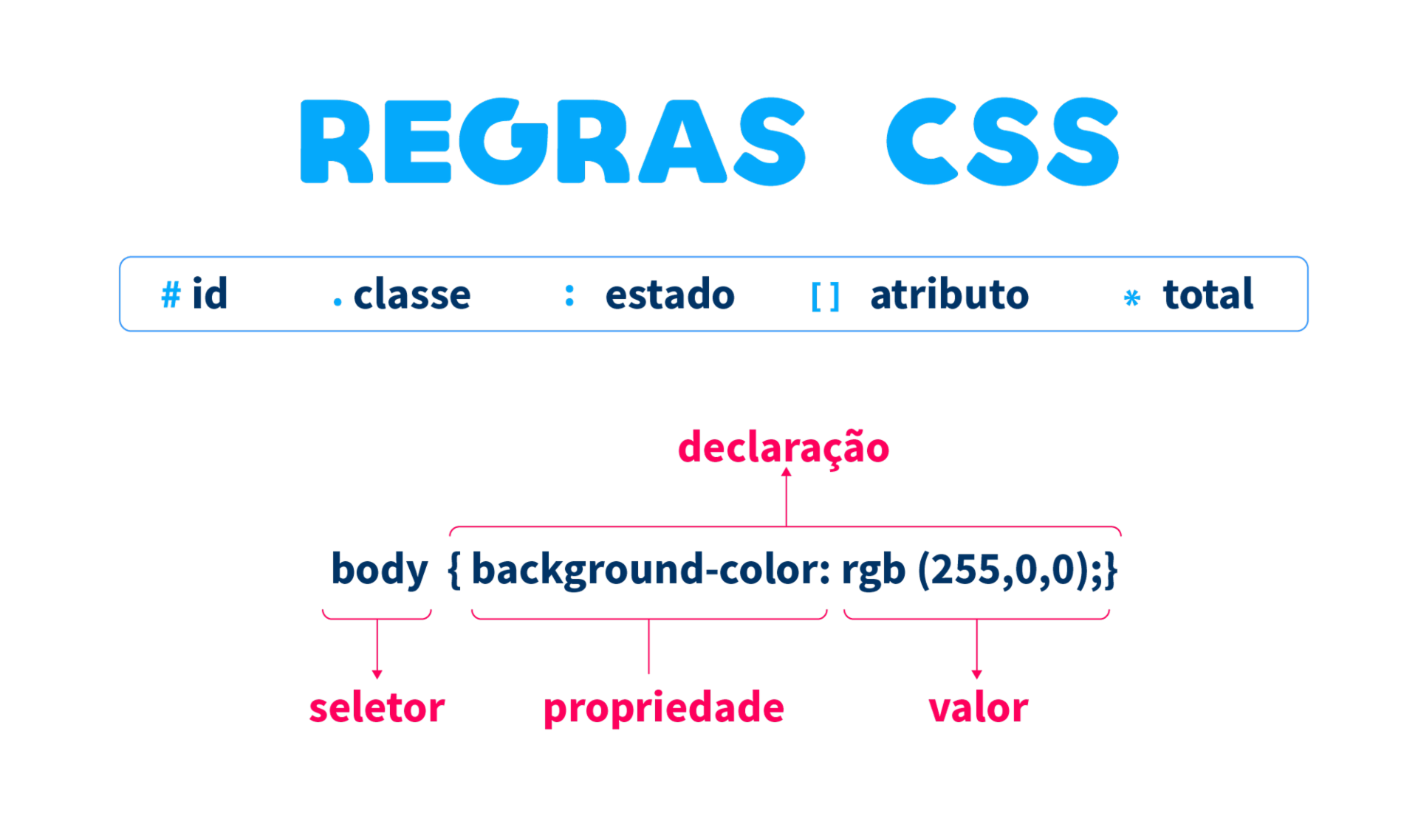
Desenvolvimento Web CSS - Regras
Uma regra css é composta por um ou mais seletores seguidos de uma declaração que tem um ou mais pares de propriedade e valor. Um arquivo css pode conter várias regras.
Exemplo Seletor: p, h1, table, body
Exemplo de propriedade: color, background-color
Exemplo de valor: blue, 20px
Sempre adicionando ; (ponto e vírgula no final)

Slide 4
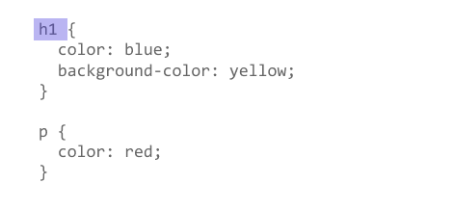
Desenvolvimento Web CSS - Seletores
Um seletor CSS é a primeira parte de uma regra CSS.
É um padrão de elementos e outros termos que informam ao navegador quais elementos HTML devem ser selecionados para que os valores de propriedade CSS dentro da regra sejam aplicados a eles.
O elemento ou elementos que são selecionados pelo seletor são referidos como o assunto do seletor .
Eu também poderia combiná-los em uma lista de seletores:
h1, p, li, .special {color: blue;}

Slide 5
Desenvolvimento Web CSS – Tipos de CSS
CSS pode ser adicionado a documentos HTML de 3 maneiras:
Inline - usando o atributo style dentro de elementos HTML
Interno - usando um elemento <style> na seção <head>
Externo - usando um elemento <link> para vincular a um arquivo CSS externo

Slide 6
Desenvolvimento Web CSS – Inline
Uma CSS inline é usado para aplicar um estilo único a um único elemento HTML.
O exemplo a seguir define a cor do texto do elemento <h1> como azul não se usa TAG:
<h1 style= “color:blue;”>
Cabeçalho azul
</h1>
Este tipo de CSS não é realmente recomendado, já que cada tag HTML precisa ser estilizada de maneira individual. Gerenciar o seu site pode se tornar uma tarefa bem difícil de você só usa o CSS inline.

Slide 7
Desenvolvimento Web CSS – Inline - Vantagens
Você pode inserir elementos CSS de maneira fácil e rápida numa página HTML.
É por isso que esse método é útil para testar e pré-visualizar mudanças, assim como executar correções rápidas no seu site.
Você não precisa criar e fazer upload de um documento separado como no estilo externo.

Slide 8
Desenvolvimento Web CSS – Inline - Desvantagens
Adicionar regras CSS para cada elemento HTML consome muito tempo e faz a sua estrutura HTML ficar bagunçada.
Estilizar múltiplos elementos pode afetar o tamanho da sua página o tempo para download.

Slide 9
Desenvolvimento Web CSS – Interna
Uma CSS interna é usado para definir um estilo para uma única página HTML.
Uma CSS interna é definido na seção <head> de uma página HTML, dentro de um elemento TAG <style>.

Slide 10
Desenvolvimento Web CSS – Interna
<style> body {
background-color: powderblue;
} h1 {
color: blue;
} p {
color: red;
} </style>

Slide 11
Desenvolvimento Web CSS – Interna - Vantagens
Classes e seletores de IDs podem ser usados ​​por stylesheet interno.
Não há necessidade de carregar vários arquivos. HTML e CSS podem estar no mesmo arquivo.

Slide 12
Desenvolvimento Web CSS – Interna - Desvantagens
Adicionar o código para o documento HTML pode aumentar o tamanho da página e o tempo de carregamento.

Slide 13
Desenvolvimento Web CSS – Externa
A maneira mais comum de adicionar CSS é manter os estilos em arquivos CSS externos.
Uma CSS externa é usada para definir o estilo de muitas páginas HTML.
Para usar uma folha de estilo externa, adicione um link a ela na seção <head> de cada página HTML:

Slide 14
Desenvolvimento Web CSS – Externa
<!DOCTYPE html> <html> <head> <link rel="stylesheet" href="styles.css"> </head> <body> <h1>This is a heading</h1> <p>This is a paragraph.</p> </body> </html>

Slide 15
Desenvolvimento Web CSS – Externa
A CSS externa pode ser escrita em qualquer editor de texto.
O arquivo não deve conter nenhum código HTML e deve ser salvo com uma extensão .css. ex: “estilo.css“, os estilos vão dentro entre chaves:
body { background-color: powderblue; } h1 { color: blue; }

Slide 16
Desenvolvimento Web CSS – Prioridades de mesmo estilo
A prioridade segue o seguinte formato:
1º - inline
2º - Interna
3º - Externa
Quando se tem mais de uma folha de estilo no formato externo, a folha mais abaixo será carregada:
<link rel="stylesheet" href="style.css">
<link rel="stylesheet" href="stylebkp.css">

Slide 17
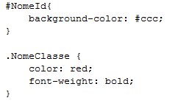
Desenvolvimento Web Seletor ID
O atributo Id especifica uma identificação única para o elemento HTML.
Por boas práticas, não deve ser reutilizado e nem conter espaços em seu nome, pois o navegador irá identificar o espaço como parte dele, já que os elementos não “podem” ter mais de um Id.
<button id=”button_menu”>
É geralmente utilizado para referenciar os elementos em scripts Javascript, através da função nativa document.getElementById(). Caso usado no CSS e referenciado através do símbolo de cerquilha (#). #navigator{ color:gray; }

Slide 18
Desenvolvimento Web Seletor ID
Ex: Arquivo HTML
<p id=”paragrafo1”>lorem</p>
<p id=”paragrafo2”>lorem</p>
Ex: Arquivo CSS
#paragrafo1{
color:gray;
}
#paragrafo2{
color:blue;
}

Slide 19
Desenvolvimento Web Seletor Class
As classes são uma forma de identificar um grupo de elementos. Pode-se atribuir formatação a VÁRIOS elementos de uma vez.:
No CSS deve-se utilizar o . (Ponto) para definir que é uma classe.
Pode-se utilizar várias classe em um mesmo seletor:
<p class=“paragrafo paragrafo1”>
No exemplo definimos duas classes, dentro das mesmas aspas.

Slide 20
Desenvolvimento Web Class
HTML:
<body>
<div class="classe1">Div1</div>
<div class="classe1">Div2</div>
<div class="classe1">Div3</div>
</body>
CSS:
.classe1 {
background: blue;
}

Slide 21
Desenvolvimento Web CSS - Propriedades
As propriedades são características visuais que os elementos html possuem.
Uma declaração pode conter uma ou mais propriedades, cada uma com seu respectivo valor e separada por ponto e vírgula.

Slide 22
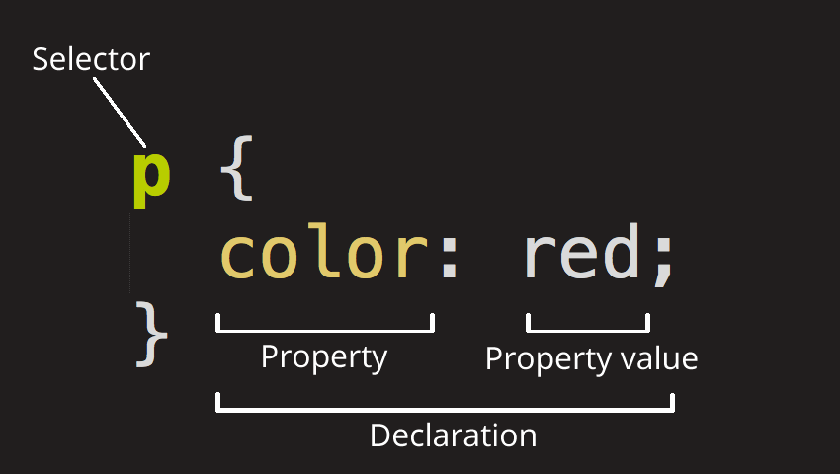
Desenvolvimento Web CSS – Propriedades de Formatação
Propriedades de formatação de texto
text-align: permite alinhar textos à esquerda, à direita, centralizados ou justificados.
font-weight: permite ajustar a importância (espessura) da fonte.
font-size: permite ajustar o tamanho da fonte.
font-family: permite escolher a tipografia de um texto.
font-style: Define o estilo da fonte, itálico, normal, etc;
font: Define todas as propriedades da fonte em uma declaração

Slide 23
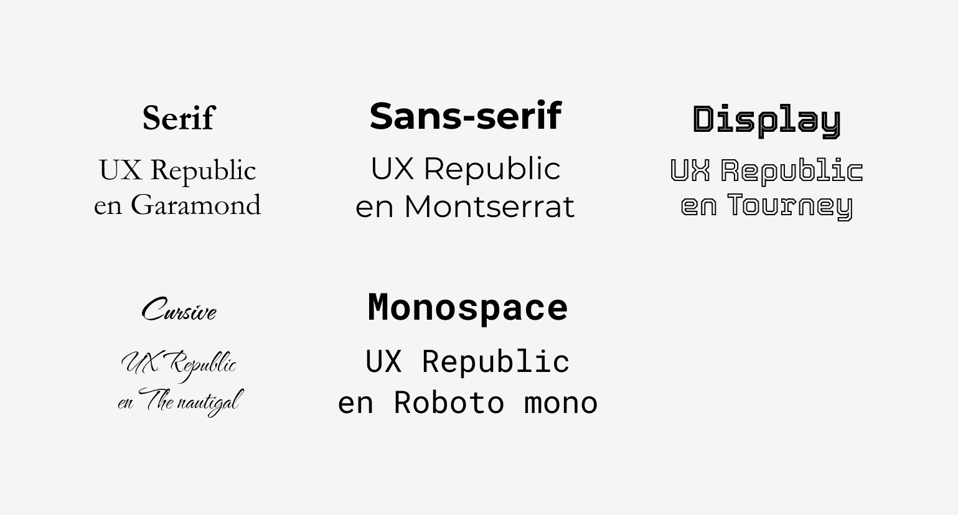
Desenvolvimento Web CSS – Propriedades de Formatação
Font tipos
Serif : extensões que terminam as extremidades dos caracteres. Exemplo: Garamond, Times New Roman, Geórgia…
Sem serifa: fontes sem serifa, mais simplificadas ao contrário da família anterior. Exemplos: Arial, Calibri, Helvetica…
Display: fontes mais caprichosas, costumam ter um propósito bastante decorativo.
cursivo : fontes simulando caligrafia. Exemplos: Comic Sans MS, Advertência…
Monospace : fontes com uma largura fixa para cada caractere. Ex.: Roboto Mono, Source Code Pro…

Slide 24
Desenvolvimento Web CSS – Propriedades de Formatação
Propriedades de formatação de texto
text-align: left, right, center, justify
font-weight: normal, bold, bolder, 100, 200,900....
font-size: 15px, large, 150%
font-family: "Times New Roman", Times, serif;
font-style: normal, italic, oblique.
font-size: 16px;
line-height: 24px;
font: 15px Arial, sans-serif;
Font-Family possui fonts safe (conjunto de fontes, para suprir a ausência.

Slide 25
Desenvolvimento Web CSS – Propriedades de Formatação
font-size EM, REM
As unidades EM e REM dependem da fonte raiz e podem ser diferentes para cada elemento no documento. Em um elemento pai com a fonte de 16px, 1EM = 16px. 2 EM = 32px.
body{
font-size: 16px;
}
p{
font-size: 1em;
}

Slide 26
Desenvolvimento Web CSS – Propriedades de Formatação
#paragrafo{
color: deeppink;
font-style:oblique;
font-family: Verdana, Geneva, Tahoma, sans-serif;
font-size: 20px;
font-weight: bold;
}

Slide 27
Desenvolvimento Web CSS – Propriedades de Cor
Propriedades de cor
color: indica a cor do elemento.
background-color: indica a cor de fundo do elemento.
background: linear-gradient: Cria um gradient que pode ser para baixo, lado, etc.;
background-attachment: Define se a posição da imagem é fixa;

Slide 28
Desenvolvimento Web CSS – Propriedades de Cor
Propriedades de cor
color: #fefbd8, black, rgb(201, 76, 76)
background-color: #fefbd8, black, rgb(201, 76, 76)
background: linear-gradient(to bottom, #23B3CF, #000000);
background-attachment: fixed;
background:url("images/fundo-topo.png") no-repeat;

Slide 29
Desenvolvimento Web CSS – Propriedades de Efeitos
Efeitos
border-color, border-style, border-width, border-radius: arredonda os cantos da borda externa.
Border: Define a espessura da borda;
Border-style: Define o Estilo da Borda
box-shadow: aplica um efeito de sombra a um elemento.
border-bottom-right-radius:Aplica um radius em um dos lados.

Slide 30
Desenvolvimento Web CSS – Valores de Propriedades
Efeitos
border-color: blue, red...
border-style: double, hidden, solid
border-width: 10px(in px, cm, etc, %)
border-bottom-right-radius: 20px;
border-radius: 25px;
box-shadow: 10px 10px 8px #888888;
Inicio, profundidade, interno, cor

Slide 31
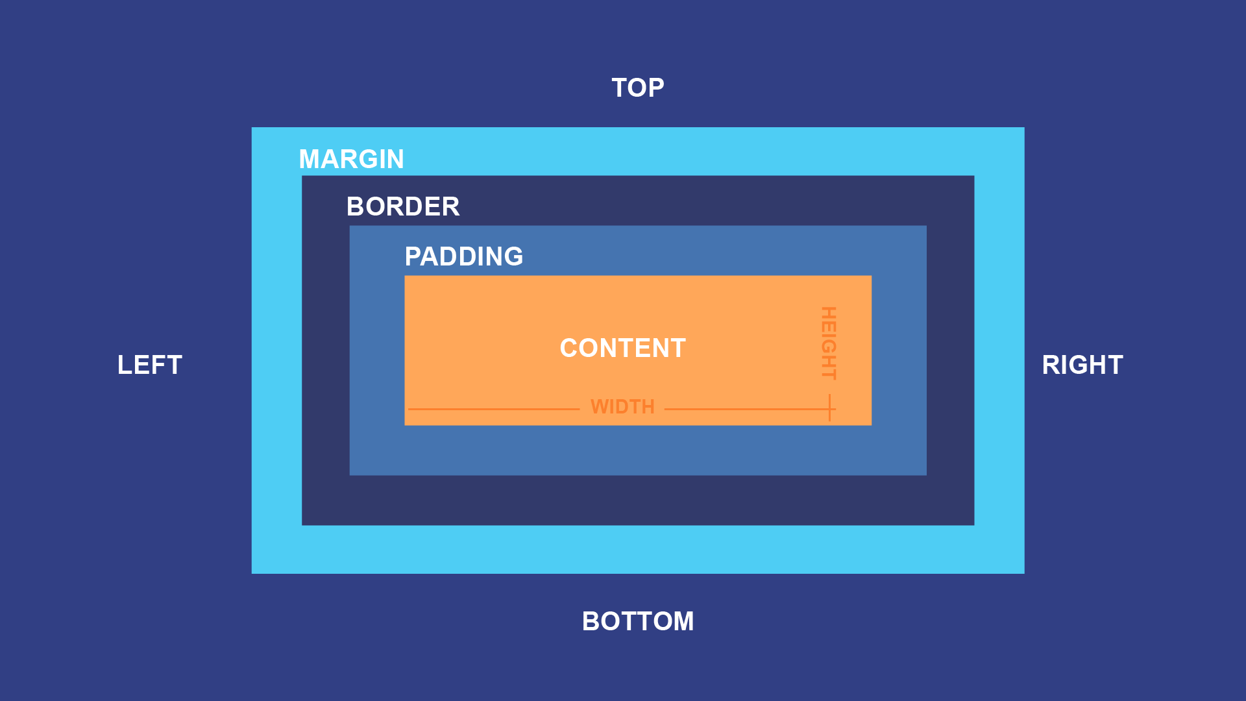
Desenvolvimento Web CSS – Box Model
Box Model (Modelo de Caixa CSS) é um módulo de CSS que define caixas retangulares, incluindo preenchimento (padding) e margem (margin), que são gerados por elementos e dispostos de acordo com o modelo de formato visual.

Slide 32
Desenvolvimento Web CSS – Box Model
Propriedades que controlam o tamanho de uma caixa:
height, width, max-height, max-width, min-height, min-width
Propriedades que controlam as margens de uma caixa:
margin, margin-bottom, margin-left, margin-right, margin-top
Propriedades que controlam o preenchimento (padding) de uma caixa:
padding, padding-bottom, padding-left, padding-right, padding-top

Slide 33
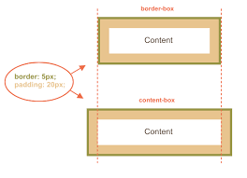
Desenvolvimento Web CSS – Box Model
Como as caixas são medidas:
box-sizing: border-box;
#Define a altura e largura baseada em toda a caixa, incluindo borda e padding;
box-sizing: content-box;
#Define a altura e largura baseada no conteúdo;
Se eu definir a altura e a largura, e definir border-box.
width: 100 px;
height: 100px;

Slide 34
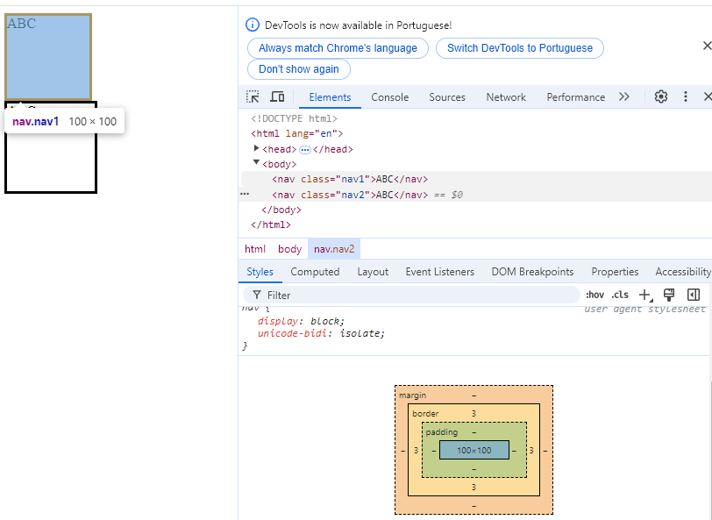
Desenvolvimento Web CSS – Box Model
<style>
.nav1{
width: 100px;
height: 100px;
box-sizing:border-box ;
border: 1;
border-color: black;
border-style: solid;
}
</style>
<body>
<nav class="nav1">ABC</nav>
</body>

Slide 35
Desenvolvimento Web CSS – Box Model
<style>
.nav2{
width: 100px;
height: 100px;
box-sizing:content-box ;
border: 1;
border-color: black;
border-style: solid;
}
</style>
<body>
<nav class="nav2">ABC</nav>
</body>

Slide 36
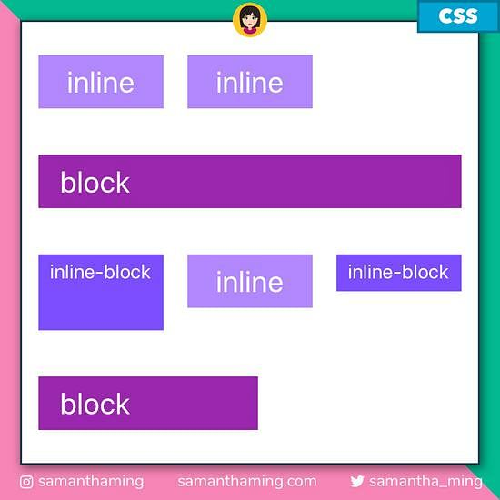
Desenvolvimento Web CSS – Display
Cada elemento HTML tem um valor de exibição padrão, dependendo do tipo de elemento que é.
O valor de exibição padrão para a maioria dos elementos é block ou inline.
display: block: Utiliza toda linha para o objeto.
display: inline; Utiliza o tamanho do objeto e adiciona o próximo objeto ao lado.
display: inline-block: ao lado respeitando o tamanho do objeto.

Slide 37
Desenvolvimento Web CSS – Padrões de Displayers
Block: div, nav, h1, p
Inline: span, a
Todo elemento pode ser alterado seu display.
h1{
height: 300px;
width: 300px;
background-color: aquamarine;
display: inline;
}

Slide 38
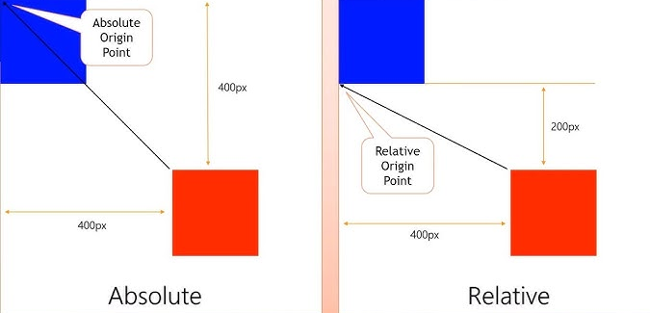
Desenvolvimento Web CSS – Propriedades de Posição
Propriedades de posição
top, left, right, bottom: indicam respectivamente, a distância do elemento das bordas do documento ou dos elementos próximos.
position: indica como a posição de um elemento no documento é calculada, pode ser absoluta quando é calculada em relação ao elemento que a contém ou relativa quando é calculada em relação à sua posição original.

Slide 39
Desenvolvimento Web CSS – Propriedades de Posição
Propriedades de posição
top, left, right, bottom: 10px(in px, cm, etc, auto
position: absolute (Da borda até o elemento)
position: relative (do elemento em diante).

Slide 40
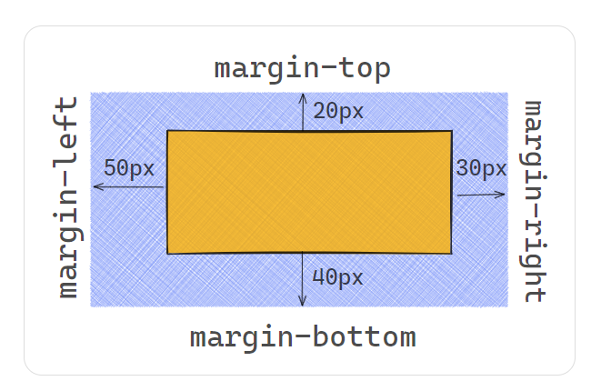
Desenvolvimento Web CSS – Propriedades de Espaçamento - Margin
A propriedade margin simplesmente adiciona uma margem ao seu elemento.
Você pode utilizar qualquer medida Css (px, pt, em, %...) como tamanho da propriedade margin, além disso você pode atribuir valores negativos, mas tenha cuidado com eles.
#elemento {
margin-top: 15px;
margin-right: 10px;
margin-bottom: 25px;
margin-left: 35px;
}

Slide 41
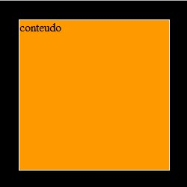
Desenvolvimento Web CSS – Propriedades de Espaçamento - Margin
Essa é a declaração completa, porém existe uma forma mais prática para declarar o margin quando você deseja adicionar margens a todos os lados do elemento.
#elemento {
margin: 15px 10px 25px 35px;
}

Slide 42
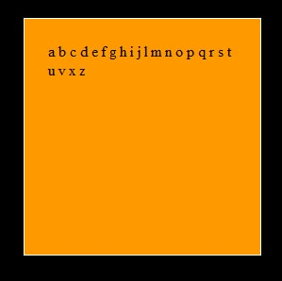
Desenvolvimento Web CSS – Propriedades de Espaçamento - Padding
O padding tem um funcionamento muito similar ao do margin, porém ao invés de dar uma espaçamento externo, ele da uma interno.
#elemento {
padding-top: 25px;
padding-right: 45px;
padding-bottom: 35px;
padding-left: 15px;
}
#elemento { padding: 25px 15px; } /* Top/bottom - right/left */
#elemento { padding: 25px; }/* top/right/bottom/left */

Slide 43
Desenvolvimento Web CSS – Outras propriedades
align-items: center; → alinha o elemento na vertical;
alingn-content: center; →alinha o conteúdo na vertical
text-decoration: underline; → Define decoração
text-transform: uppercase; →Transforma letras
text-indent: 20px; → Indenta um texto

Slide 44
THANKS!
Alguma pergunta?
edersondacosta@hotmail.com

